Slide 1
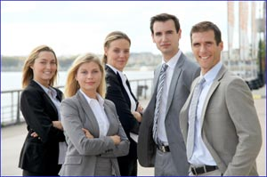
Професійнний імідж

Slide 2
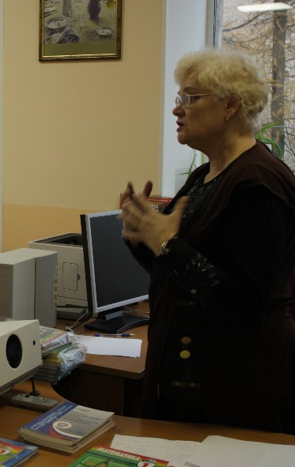
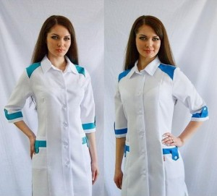
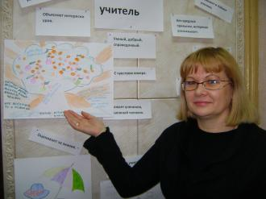
Найважливіші показники професійного іміджу:
наявність і рівень розвитку фірмового стилю;
задоволеність партнерів і споживачів контактами з персоналом фірми (організації);
задоволеність персоналу своєю працею;
задоволеність відносинами між співробітниками;
низький рівень конфліктів та їх керованість;
наявність авторитету у фахівця поза і всередині організації та пр.

Slide 3
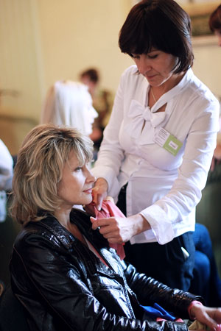
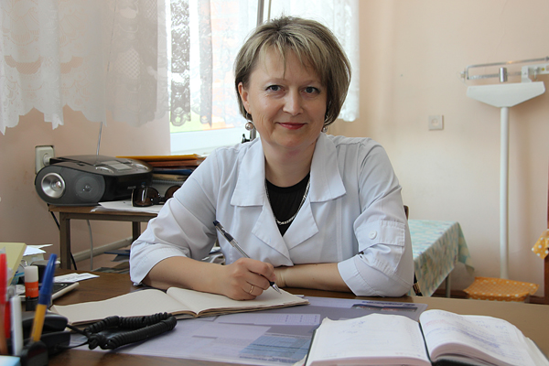
В якості важливих умов створення привабливого професійного іміджу виділяють духовність, моральність, а його основою вважаються ділові та лідерські якості, вміння вирішувати конфлікти, встановлювати партнерські відносини, комунікативні здібності, переконливість, адаптивність, оптимізм, доброзичливість.
Особливості професійного іміджу в тому, щоб вміти гармонізувати інтереси організації та співробітників, бути принциповим у реалізації корпоративної політики і уважним до потреб і запитів людей, бути бездоганним, порядним, надійним, чесним, благородним, дисциплінованим і пр.

Slide 4
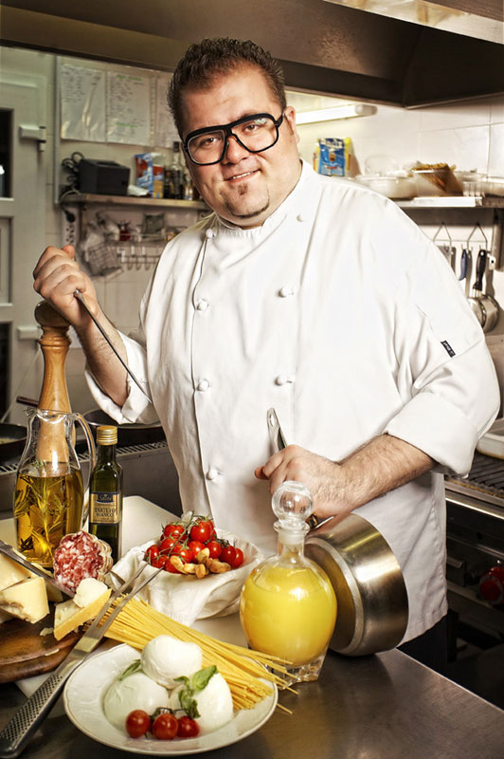
Отже ми можемо зробити висновок,що кожна людина повинна мати власний імідж, але він також буде залежати від її професії. Є професії у яких дрес- код просто необхідний такі як :лікар, повар та інш.

